Slide 1
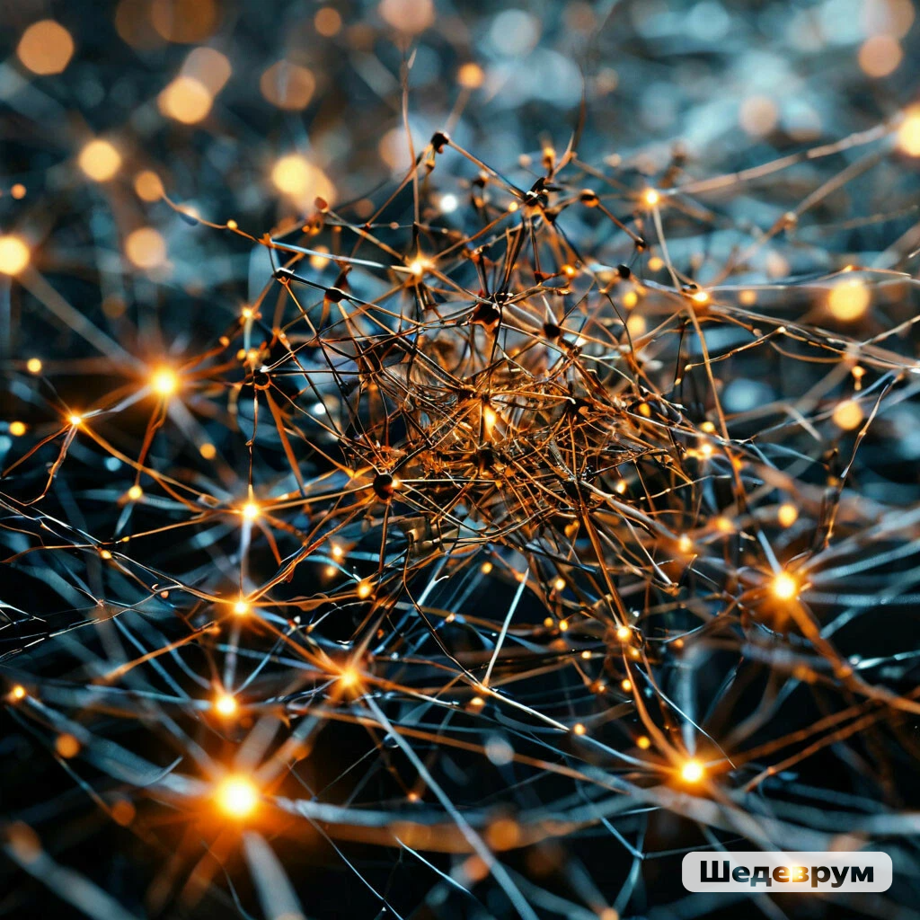
Краткая история
возникновения
нейросетей

Slide 2
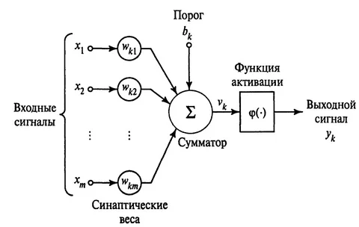
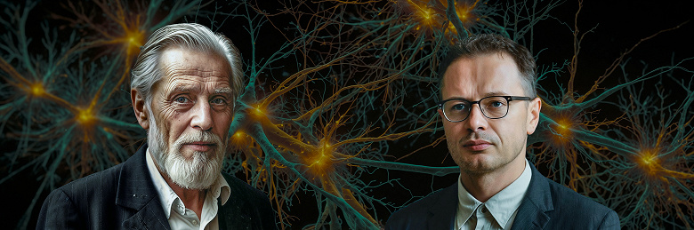
Начало пути
Вопрос 1
Кто предложил первую математическую модель искусственного нейрона?
  а) Фрэнк Розенблатт
  б) Уоррен Маккалок и Уолтер Питтс
  в) Джеффри Хинтон
  г) Ян ЛеКун

Slide 3

Начало пути
  Вопрос 2
  В каком году была предложена первая модель искусственного нейрона?
  а) 1957
  б) 1963
  в) 1943
  г) 1975

Slide 4

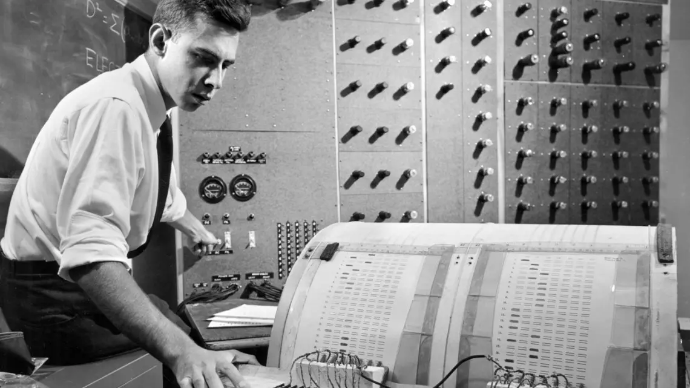
Первые шаги
Вопрос 3
Как называлась одна из первых моделей нейронных сетей, разработанная Фрэнком Розенблаттом?
  а) Рекуррентная сеть
  б) Персептрон
  в) Свёрточная сеть
  г) Трансформер
Персептрон является
одной из первых моделей нейросетей,
а «Марк-1» – первым в мире
нейрокомпьютером.

Slide 5

Первые шаги и ограничения
Вопрос 4
Какое ограничение было у персептронов?
  а) Невозможность обрабатывать текст
  б) Неспособность решать задачи, которые нельзя представить в виде прямой линии
  в) Высокие требования к вычислительным ресурсам
  г) Неспособность обучаться без учителя

Slide 6

Возрождение и глубокое обучение
Вопрос 5
В каком десятилетии произошёл «бум» глубокого обучения?
  а) 1980-е
  б) 1990-е
  в) 2000-е
  г) 2010-е

Slide 7

Современное развитие
Вопрос 6
Какой фактор НЕ способствовал развитию нейросетей в 21 веке?
  а) Увеличение объемов данных для обучения
  б) Развитие алгоритмов обучения
  в) Уменьшение вычислительных мощностей компьютеров
  г) Развитие новых архитектур нейронных сетей

Slide 8

Современное развитие
Вопрос 7.
Какие архитектуры нейронных сетей стали популярны в эпоху глубокого обучения?
а) Персептроны
б) Рекуррентные и свёрточные сети
в) Машины опорных векторов
г) Логистическая регрессия
Рекуррентные сети помогают обрабатывать элементы, которые идут последовательно и связаны друг с другом, например, текст, а свёрточные сети помогают обрабатывать изображения и лучше понимать, что на них изображено.

Slide 9
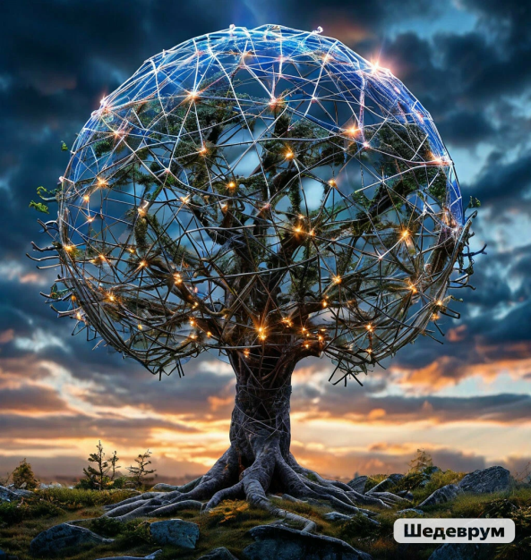
Использование нейросетей
Вопрос 8
В каких областях в настоящее время применяются нейросети?
  а) Только в распознавании изображений
  б) Только в машинном переводе
  в) Только в играх
  г) Во многих сферах, включая медицину, финансы, образование, транспорт, развлечения…

